Slide 1






TRƯỜNG TIỂU HỌC SÀI ĐỒNG
Lớp: 4A5
GV: Âu Thị Thanh Dung

Slide 2



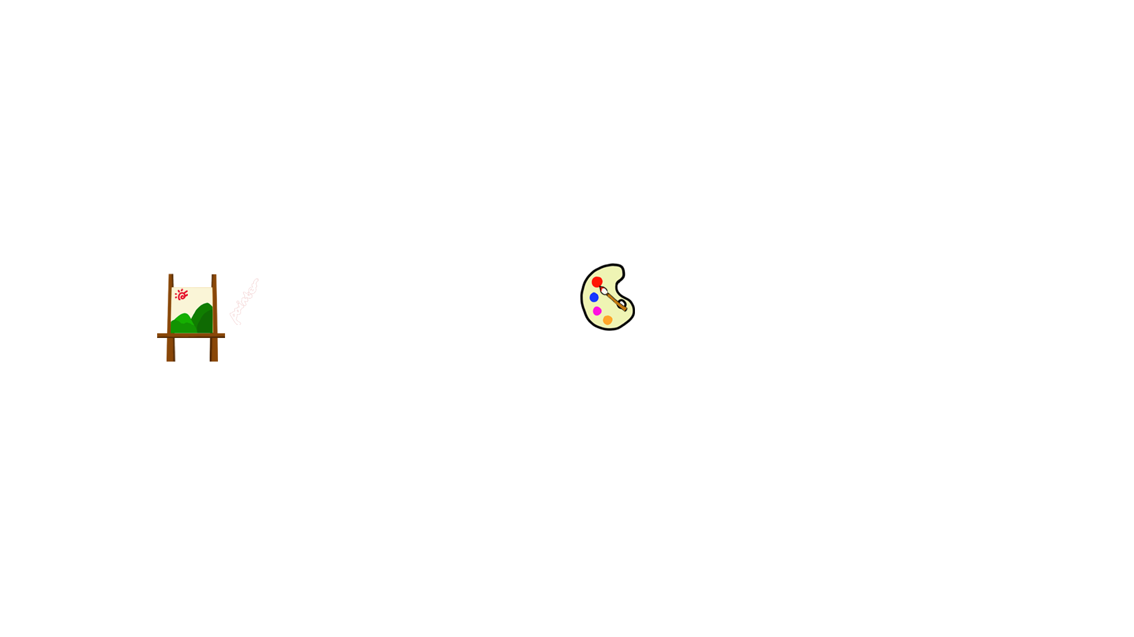

Slide 3




Slide 4


Slide 5

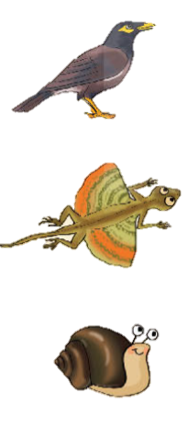
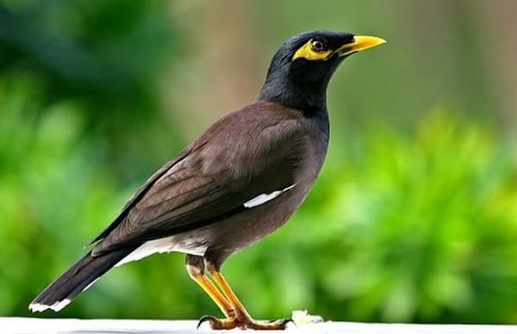
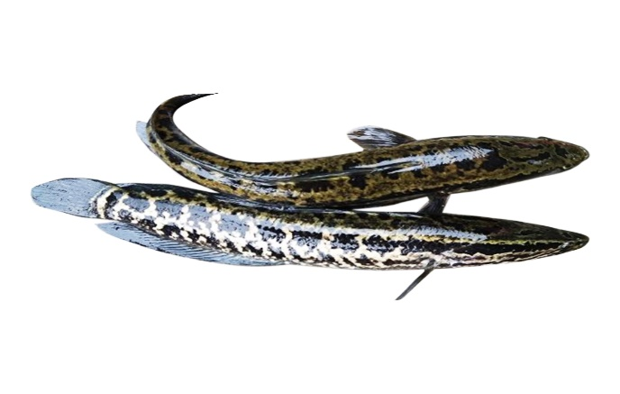
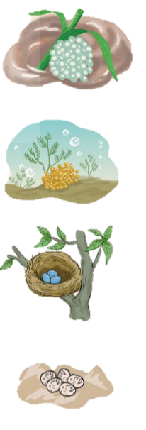

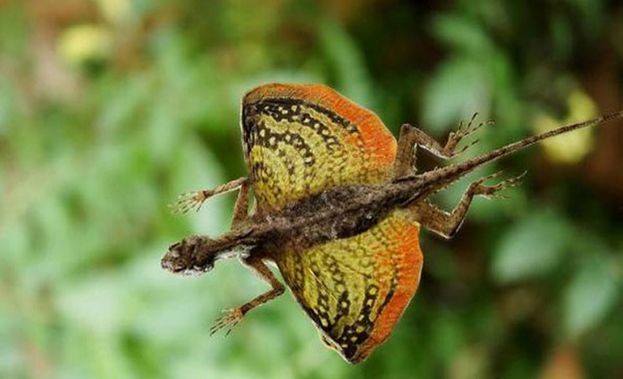
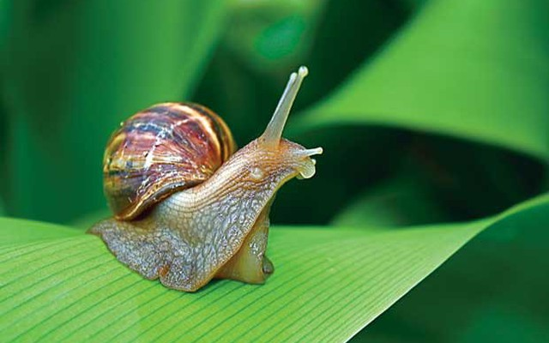









BÀI 1
Chọn kết quả cho mỗi phép tính
Cá quả (cá lóc)
$$\frac{4}{5}×2$$
$$\frac{121}{169}$$
Em hãy kể tên các loài vật mà em biết ở cột bên trái
Chim sáo
$$\frac{2}{13}×\frac{4}{5}$$
$$\frac{3}{14}$$
Thằn lằn rồng bay
Ốc sên
$$\frac{11}{13}:\frac{13}{11}$$
$$\frac{8}{5}$$
$$\frac{3}{7}:2$$
$$\frac{8}{65}$$
Hãy cùng nhau thực hiện phép tính, tìm kết quả để xác định thức ăn của 4 loài vật này nhé!

Slide 6
BÀI 1
Chọn kết quả cho mỗi phép tính
$$\frac{4}{5}×2$$
$$\frac{121}{169}$$
$$\frac{2}{13}×\frac{4}{5}$$
$$\frac{3}{14}$$
$$\frac{11}{13}:\frac{13}{11}$$
$$\frac{8}{5}$$
$$\frac{3}{7}:2$$
$$\frac{8}{65}$$

Slide 7
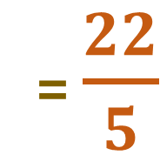
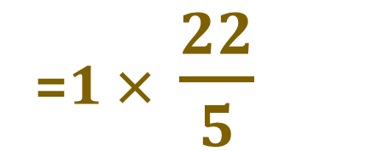
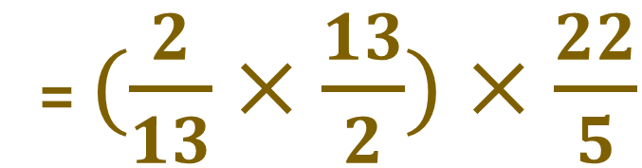
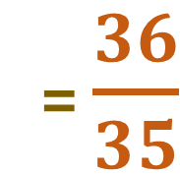
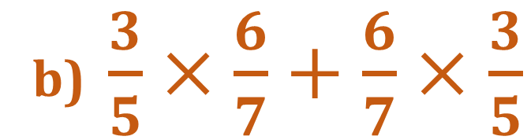
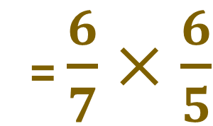
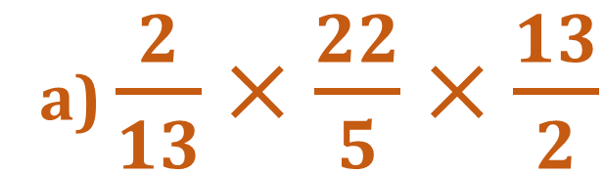
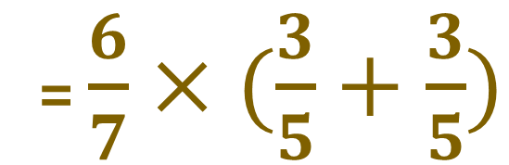
BÀI 2
Tính bằng cách thuận tiện nhất
a) $\frac{2}{13}×\frac{22}{5}×\frac{13}{2}$
b) $\frac{3}{5}×\frac{6}{7}+\frac{6}{7}×\frac{3}{5}$
= $(\frac{2}{13}×\frac{13}{2})×\frac{22}{5}$
= $\frac{6}{7}×(\frac{3}{5}+\frac{3}{5})$
= $\frac{6}{7}×\frac{6}{5}$
=1 × $\frac{22}{5}$
Hãy nêu các tính chất của phép nhân phân số em đã sử dụng trong 2 bài tập trên.
= $\frac{22}{5}$
= $\frac{36}{35}$

Slide 8
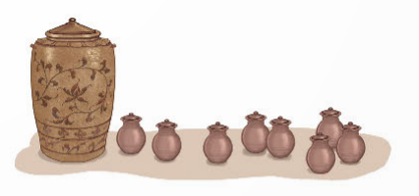

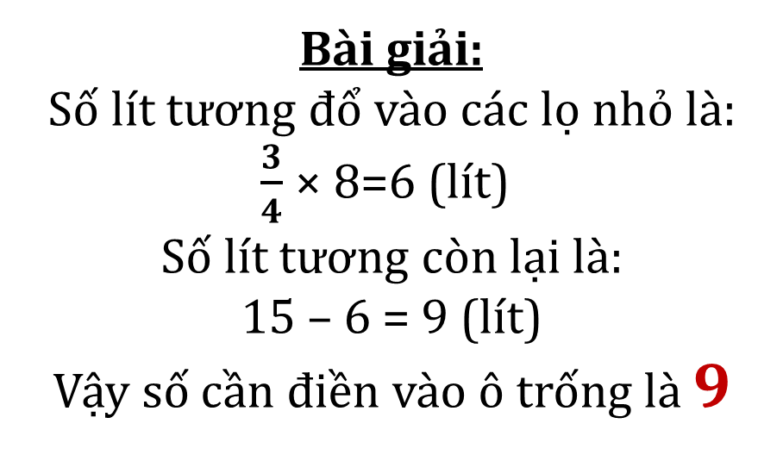

Số?
Số lít tương đổ vào các lọ nhỏ = số lọ x số lít tương trong mỗi lọ x số lọ
Số lít tương còn lại = số lít tương ban đầu – số lít tương đổ vào các lọ nhỏ.
Bài giải:
Số lít tương đổ vào các lọ nhỏ là:
$\frac{3}{4}$ × 8=6 (lít)
Số lít tương còn lại là:
15 – 6 = 9 (lít)
Vậy số cần điền vào ô trống là 9
Từ một chiếc vại ban đầu đựng 15 ℓ tương, người ta rót vào tất cả các lọ nhỏ có trong hình, mỗi lọ $\frac{3}{4}$ ℓ. Trong vại còn lại ℓ tương.
?
9
Nêu cách giải bài toán
BÀI 3

Slide 9
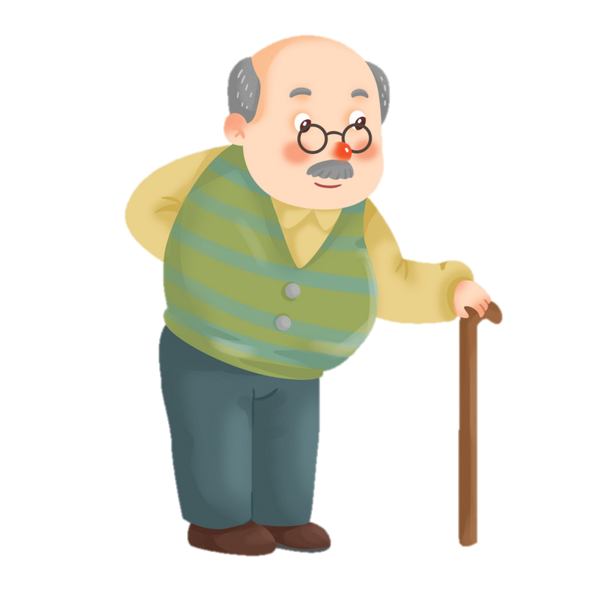
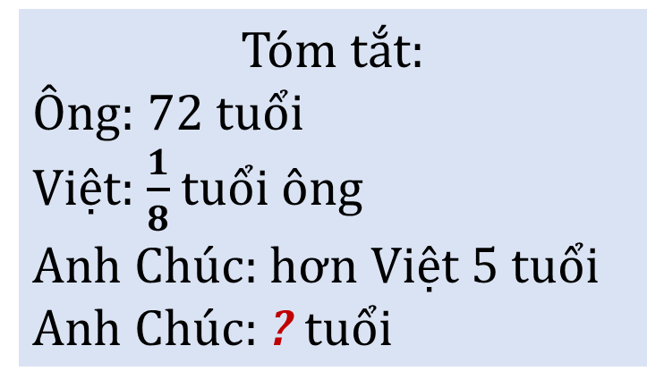
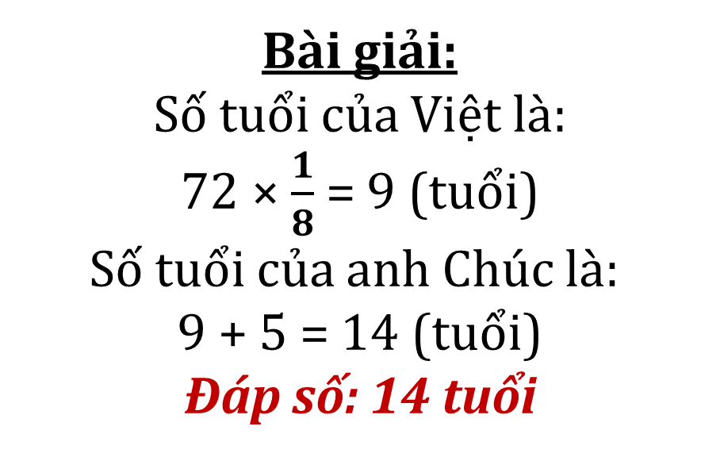
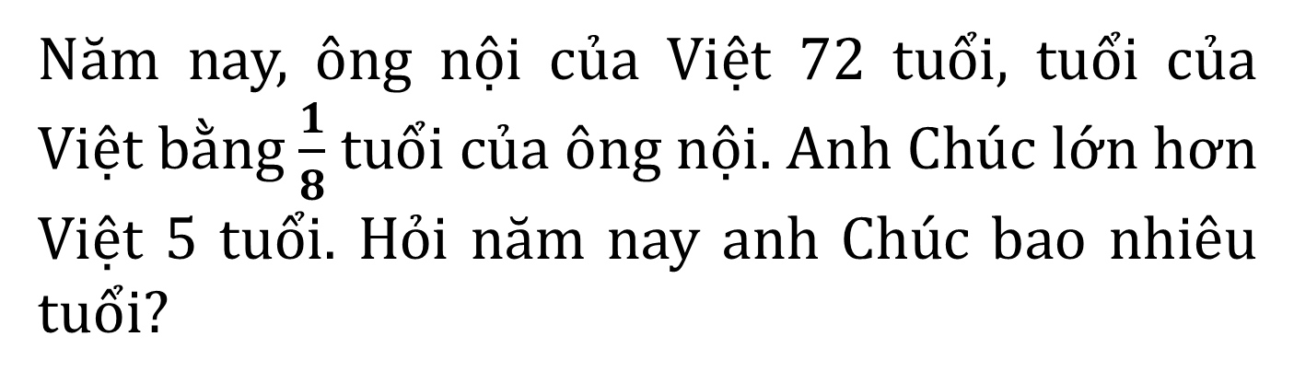
Năm nay, ông nội của Việt 72 tuổi, tuổi của Việt bằng $\frac{1}{8}$ tuổi của ông nội. Anh Chúc lớn hơn Việt 5 tuổi. Hỏi năm nay anh Chúc bao nhiêu tuổi?
BÀI 4
Tóm tắt:
Ông: 72 tuổi
Việt: $\frac{1}{8}$ tuổi ông
Anh Chúc: hơn Việt 5 tuổi
Anh Chúc: ? tuổi
Bài giải:
Số tuổi của Việt là:
72 × $\frac{1}{8}$ = 9 (tuổi)
Số tuổi của anh Chúc là:
9 + 5 = 14 (tuổi)
Đáp số: 14 tuổi

Slide 10

Tìm phân số thích hợp.
Hình dưới đây cho biết chiều rộng và diện tích của các hình chữ nhật nhỏ.
Chiều dài của hình chữ nhật lớn nhất trong hình là cm.
?
Chiều dài của hình chữ nhật ABCD = Diện tích hình chữ nhật ABCD : chiều rộng
Chiều dài của hình chữ nhật BEGC = Diện tích hình chữ nhật BEGC : chiều rộng
Chiều dài của hình chữ nhật lớn nhất = Chiều dài của hình chữ nhật ABCD + Chiều dài của hình chữ nhật BEGC
BÀI 5

Slide 11

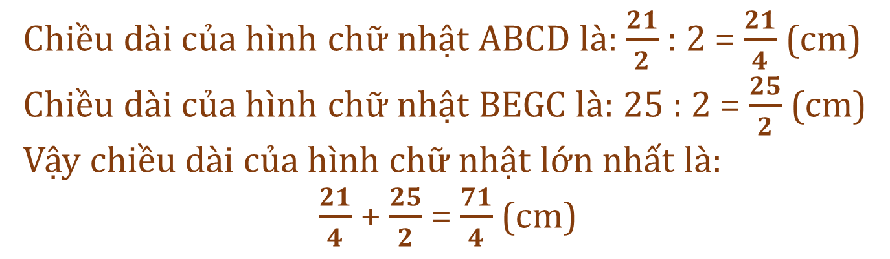
Tìm phân số thích hợp.
Hình dưới đây cho biết chiều rộng và diện tích của các hình chữ nhật nhỏ.
Chiều dài của hình chữ nhật lớn nhất trong hình là cm.
$$\frac{71}{4}$$
?
Chiều dài của hình chữ nhật ABCD là: $\frac{21}{2}$ : 2 = $\frac{21}{4}$ (cm)
Chiều dài của hình chữ nhật BEGC là: 25 : 2 = $\frac{25}{2}$(cm)
Vậy chiều dài của hình chữ nhật lớn nhất là:
$\frac{21}{4}$ + $\frac{25}{2}$ = $\frac{71}{4}$ (cm)
BÀI 5

Slide 12



